Slide 1
Пожарная безопасность.
«Не доглядишь оком,
заплатишь боком.»
Пословица.

Slide 2
Что такое ПОЖАРНАЯ БЕЗОПАСНОСТЬ?
Из толкового словаря С. И. Ожегова:
«Безопасность – состояние, при котором не угрожает опасность.
Пожар – пламя, широко охватившее и уничтожающее что-нибудь.
Пожарный – относящийся к предупреждению и тушению пожаров».
Приходим к выводу, что ПОЖАРНАЯ БЕЗОПАСНОСТЬ – ряд принятых мер, относящихся к предупреждению пожаров.

Slide 3
Все опасности, связанные с огнем, делятся на 4 группы:
природные опасности (вулканы, болотные газы, торфяники и т.д.)
техногенные (промышленность, транспорт, техника)
социальные опасности (войны, конфликты, бытовая неустроенность, алкоголизм, рассеянность)
возможные потенциальные опасности (т.е. скрытая угроза: электричество, приготовление пищи, оголенные провода, замыкание электрической проводки, удар молнии, электроутюг и т.д.)

Slide 4
Извержение вулкана.

Slide 5
Пожар в тайге.

Slide 6
Горят торфяники.

Slide 7
Пожар на заводе.

Slide 8
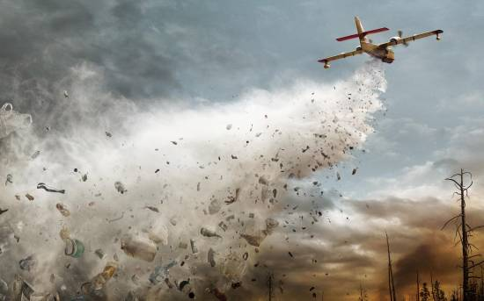
Тушение пожаров.

Slide 20
Правила поведения при пожаре в доме:
Не паникуй;
Позвони 01;
Предупреди всех жильцов дома;
Захвати с собой самое необходимое;
Отойди подальше от горящего здания;
Не пользуйся лифтом;
Соблюдай спокойствие.

